Slide 1
DARE Bealach Rochtana ar Oideachas do
Dhaoine faoi Mhíchumas
Cur i láthair do scoileanna 2024

Slide 2
Ar mhaith
LEATSA
dul chun an
choláiste?
Cén áit
ar mhaith
LEATSA
dul?

Slide 3
Cén chaoi lena bhfaighidh
MISE
áit?
Cén chaoi lena ndéanfaidh
mise
iarratas?

Slide 4
Ar chuala
tú faoi
DARE?

Slide 5
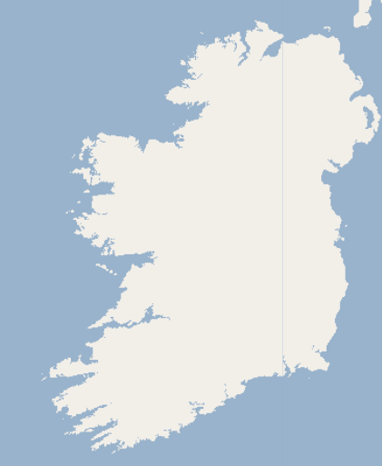
Cén áit is féidir liom dul chun an choláiste?
Institiúid Teicneolaíochta Dhún Dealgan
OTA, Dún na nGall
OTA, Sligeach
Coláiste San Aingeal, Sligeach.
Ollscoil Mhá Nuad
Ollscoil Phontaifiúil Mhaigh Nuad
Ollscoil Chathair Bhaile Átha Cliath
Institiúid Ealaíne, Deartha agus Teicneolaíochta Dhún Laoghaire
Institiúid Oideachais Marino
Coláiste Náisiúnta Ealaíne is Deartha
Coláiste Náisiúnta na hÉireann
Coláiste Ríoga na Máinlia in Éirinn
Coláiste na Tríonóide, Baile Átha Cliath
Ollscoil Teicneolaíochta Bhaile Átha Cliath
An Coláiste Ollscoile, Baile Átha Cliath
OTS, Baile Átha Luain
OTA, Gaillimh
Ollscoil na Gaillimhe
Coláiste Mhuire gan Smál
Ollscoil Luimnigh
OTS, Luimneach
OTOD, Port Láirge
OTOD, Ceatharlach agus Loch Garman
OTM, Campas Chiarraí
OTM, Campas Chorcaí
Coláiste na hOllscoile, Corcaigh

Slide 6
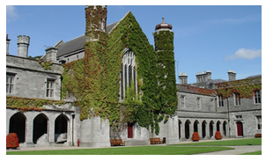
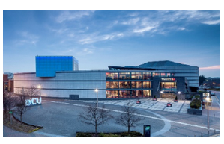
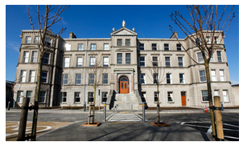
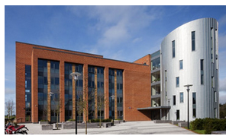
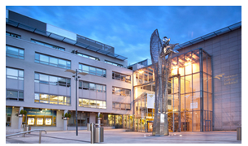
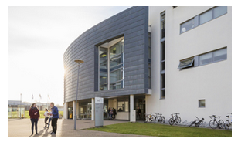
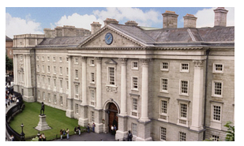
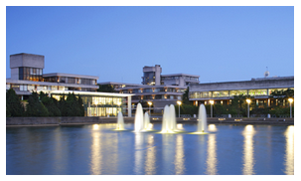
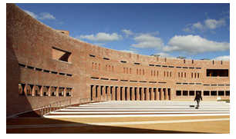
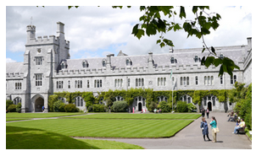
Cén áit is féidir liom dul chun an choláiste?
www.accesscollege.ie/dare/participating-colleges/

Slide 7
Tá rud éigin
ann duitse sa choláiste.

Slide 8
Na healaíona…
An eolaíocht…
An gnó…
An innealtóireacht…
Na heolaíochtaí sláinte…
An leigheas…
Teicneolaíocht na faisnéise ...

Slide 9
Clubanna & Cumainn…
Lúthchleasaíocht…..Peil Ghaelach….
Sléibhteoireacht…..Drámaíocht….
Scannáin….Damhsa…
Déan obair dheonach…Déan difríocht.

Slide 10
Céard é DARE?
Is scéim iontrála eile tríú leibhéal é an Bealach Rochtana ar Oideachas do Dhaoine faoi Mhíchumas (DARE) do lucht fágála scoile a raibh tionchar diúltach ag a míchumais ar a n-oideachas dara leibhéal.
Cuireann DARE áiteanna ar phointí laghdaithe ar fáil do lucht fágála scoile a bhfuil taithí acu ar dhúshláin bhreise oideachais san oideachas dara leibhéal mar gheall ar mhíchumas.

Slide 11
Ar cheart dom iarratas a dhéanamh?
Má bhí tionchar diúltach ag do mhíchumas ar d’fheidhmíocht oideachais ar scoil.
Féadfaidh sé nach mbeidh tú in ann na pointí a bhaint amach do do rogha chúrsa mar gheall ar thionchar do mhíchumais.
Tá tú faoi bhun 23 bliana d'aois amhail an 1 Eanáir 2024.

Slide 12
Míchumais atá incháilithe lena mbreithniú
Neamhord de chuid Speictream an Uathachais (Siondróm Asperger san áireamh)
Neamhord Easnaimh Airde/Neamhord Hipirghníomhaíochta an Easnaimh Airde (ADD/ADHD)
Duine Dall / Lagamhairc
Duine Bodhar / Faoi Allaíre
Neamhord Comhordaithe Forbartha (DCD) – Diospraicse
Disléicse/ Deacrachtaí Suntasacha Litearthachta
Dioscalcúile / Deacrachtaí Suntasacha Uimhearthachta
Riocht Meabhairshláinte
Riocht Néareolaíoch (Díobháil Inchinne & Titimeas san áireamh)
Míchumas Fisiciúil
Neamhord Cumarsáide Urlabhra agus Teanga
Tinneas Suntasach Leanúnach

Slide 13
Critéir Cháilitheachta DARE
Chun bheith incháilithe do DARE ní mór duit an dá chritéar a chomhlíonadh as critéir DARE an tionchair oideachais agus na fianaise ar mhíchumas.
Ní mór d’iarratasóirí an fhianaise riachtanach ar a míchumas a chur ar fáil, mar aon le Ráiteas Tionchair Oideachais óna scoil, le go mbreithneofar iad do DARE.

Slide 14
Tionchar Oideachais
An bhfuil tionchar ag do mhíchumas ar mheascán díobh seo a leanas?
An bhfuair tú idirghabháil nó tacaíochtaí san iar-bhunscoil?
An bhfuil tionchar aige ar do thinreamh nó ar chuir sé isteach go rialta ar do lá scoile?
An raibh tionchar aige ar d’ eispéireas scoile agus ar d’fholláine?
An raibh tionchar aige ar do chuid foghlama nó torthaí scrúdaithe?
Ar chruthaigh sé aon tionchar oideachais eile?
Riachtanach i gcás iarratasóirí a bhfuil Disléicse/Deacrachtaí Suntasacha Litearthachta nó Dioscalcúile/Deacrachtaí Suntasacha Uimhearthachta acu: an raibh tionchar mór aige ar do scileanna litearthachta nó uimhearthachta?

Slide 15
Buntáistí DARE
Pointí Laghdaithe
Sampla: Más 366 pointe atá i bpointí na hArdteistiméireachta do chúrsa, d’fhéadfaí áit a thairiscint d’iarratasóir DARE incháilithe ag a bhfuil scór pointí níos ísle m.sh. 356 pointe.
Ní mór d’iarratasóirí riachtanais chláir agus iontrála a chomhlíonadh le go mbreithneofaí iad le haghaidh tairiscint pointí laghdaithe DARE.
Is ar an méid seo a bhraitheann an líon pointí a laghdaítear cúrsa ar leith:
Líon foriomlán na n-áiteanna ar an gcúrsa
Líon na n-áiteanna DARE curtha in áirithe ar an gcúrsa
Líon na n-iarratasóirí incháilithe DARE san iomaíocht do na háiteanna in áirithe seo.
Féadfaidh an laghdú ar phointí d’áiteanna DARE athrú gach bliain.

Slide 16
Buntáistí DARE
Cláir Seisiún Treorach
Tacaíocht Foghlama
Teicneolaíocht Chúnta
Tacaíocht Leabharlainne
Comhréitigh Scrúdaithe
Oibrí Tacaíochta Oideachais
Teagasc Acadúil
Ní gá duit a bheith incháilithe do DARE chun tacaíocht a fháil sa choláiste.
Déantar measúnú riachtanas chun do shainriachtanais tacaíochta a aithint.

Slide 17
Cén chaoi a ndéanaim iarratas?
Déan iarratas chuig an CAO ar www.cao.ie faoin 1 Feabhra 2024.
Léigh do Lámhleabhar DARE go cúramach le do thuismitheoirí nó caomhnóirí.
Comhlánaigh Cuid A den Fhoirm Faisnéise Breise agus déan iarratas ar DARE trí Is mian a fhreagairt ar Cheist 1 faoin 1 Márta 2024.
Ba chóir duit tosú ag bailiú do chuid doiciméad in am trátha, .i. roimh an 15 Feabhra.
Ráiteas Tionchair Oideachais agus Fianaise ar Mhíchumas le cur faoi bhráid an CAO faoin 15 Márta 2024.

Slide 18
Foirm Faisnéise Breise (SIF)
Cuid A: Faisnéis an Iarratasóra
Comhlánaithe agat ar líne faoin 17:00 ar 1 Márta 2024.
Freagair Is mian ar Cheist 1 chun iarratas a dhéanamh ar DARE agus comhlánaigh Ceisteanna 1–5 ina n-iomláine. NÓ
Freagair Is mian ar Cheist 1(b) chun iarratas a dhéanamh chun do cháilitheacht DARE a thabhairt ar aghaidh.

Slide 19
Foirm Faisnéise Breise (SIF)
Cuid B: Ráiteas Tionchair Oideachais
Ráiteas Tionchair Oideachais comhlánaithe ag do scoil. Seol chuig an CAO faoin 15 Márta 2024.
Cuid C: Fianaise ar Mhíchumas
Comhlánaithe ag an ngairmí cuí. Seol chuig an CAO faoin 15 Márta 2024.
Cuid D: Ráiteas Scoile
Nuair a dhéanann siad iarratas faoin gcatagóir Disléicse/ Deacrachtaí Suntasacha Litearthachta, ba chóir d’iarratasóirí nach bhfuil Tuarascáil Mheasúnaithe Síceolaíochta acu ar a sainaithnítear an Disléicse Cuid D a chur isteach. Seol chuig an CAO faoin 15 Márta.

Slide 20
Cuid B: Ráiteas Tionchair Oideachais
Tá eolas ann ar an tionchar a bhí ag do mhíchumas ar d’oideachas dara leibhéal.
Íoslódáil an fhoirm.
Comhlánaigh Seicliosta an Ráitis Tionchair Oideachais (EIS) le do scoil.
Críochnóidh do scoil an chuid eile de do chuid freagraí ar an Seicliosta EIS.

Slide 21
Cuid B: Ráiteas Tionchair Oideachais
Ní mór do na daoine seo a leanas an fhoirm seo a chomhlánú:
Treoirchomhairleoir
Múinteoir Tacaíochta Foghlama
Ceann Bliana
Múinteoir Cuartaíochta nó
Príomhoide/Leas-Phríomhoide
NÍ MÓR an fhoirm a bheith sínithe agus stampáilte ag Príomhoide/Leas-Phríomhoide na scoile.
Ní mór í a chur ar ais chuig an CAO faoin 15 Márta 2024.

Slide 22
Cuid C: Fianaise ar Mhíchumas
Tá fíorú ann ar do mhíchumas agus cabhraíonn sé tacaíochtaí 3ú leibhéal a chinneadh.
Is féidir tuairisc atá ann cheana féin a chur ar fáil NÓ
Comhlánaigh Cuid C Foirm Fianaise ar Mhíchumas 2024.
Faigh an fhoirm comhlánaithe, sínithe agus stampáilte ag an ngairmí cuí nó in éineacht lena gcárta gnó nó páipéar ceannteidil.
Iarrtar ar iarratasóirí ag a bhfuil Disléicse/Deacrachtaí Suntasacha Litearthachta nó Dioscalcúile/Deacrachtaí Suntasacha Uimhearthachta measúnú iomlán síceolaíochta a chur ar fáil maidir le haois ar bith agus atá comhlánaithe ag síceolaí atá cáilithe go cuí in ionad na Foirme Fianaise ar Mhíchumas i gCuid C. Nuair a dhéanann siad iarratas faoin gcatagóir Disléicse/ Deacrachtaí Suntasacha Litearthachta, ba chóir d’iarratasóirí nach bhfuil Tuairisc Mheasúnaithe Síceolaíochta acu ar a sainaithnítear an Disléicse Cuid D a chur isteach.
Fíorú Dochtúr Teaghlaigh
D’fhéadfadh go mbeadh do dhochtúir in ann Cuid C Fianaise ar Mhíchumas a chomhlánú, má tá an t-eolas cuí ar chomhad aige nó aici ón gComhairleoir/Speisialtóir.

Slide 23
Cuid C: Fianaise ar Mhíchumas
Aois Tuarascálacha
Tá sé tábhachtach a thabhairt faoi deara nach mór d’iarratasóirí a dhéanann iarratas faoi na catagóirí míchumais seo a leanas tuairisc a chur ar fáil atá níos lú ná 3 bliana d’aois, is é sin dáta tar éis an 1 Feabhra 2021.
Neamhord Easnaimh Airde/Neamhord Hipirghníomhaíochta an Easnaimh Airde (ADD/ADHD)
Riocht Meabhairshláinte
Tinneas Suntasach Leanúnach

Slide 24
Cuid C: Fianaise ar Mhíchumas
Measúnú Síceolaíochta
Ní mór d’iarratasóirí ag a bhfuil Deacrachtaí Suntasacha Disléicse/litearthachta nó Dioscalcúile/Deacrachtaí Suntasacha Uimhearthachta Tuairisc Mheasúnaithe Síceolaíochta iomlán a chur ar fáil maidir le haois ar bith, arna chomhlánú ag síceolaí.
Nuair a dhéanann siad iarratas faoin gcatagóir Disléicse/ Deacrachtaí Suntasacha Litearthachta, ba chóir d’iarratasóirí nach bhfuil Tuairisc Mheasúnaithe Síceolaíochta acu ar a sainaithnítear an Disléicse Cuid D a chur isteach: Ráiteas Scoile ag tacú lena n-iarratas.
AGUS
NÍ MÓR d’iarratasóirí ag a bhfuil Disléicse/Deacrachtaí Suntasacha Litearthachta dhá scór gnóthachtála litearthachta ag an 10ú peircintíl nó faoina bhun (Scór Caighdeánach 81 nó níos lú) a bheith acu chomh maith.
NÍ MÓR d’iarratasóirí ag bhfuil Dioscalcúile/Deacrachtaí Suntasacha Uimhearthachta acu scór gnóthachtála uimhearthachta amháin a bheith acu ag an 10ú peircintíl nó faoina bhun (Scór Caighdeánach 81 nó níos lú).

Slide 25
Cuid C: Fianaise ar Mhíchumas
Ar lean.
Féadfaidh na scóir ghnóthachtála seo teacht ó cheann amháin (nó ó mheascán) de na foinsí seo a leanas:
1) Scóir ó thástáil ghnóthachtála scoilbhunaithe
2) Scóir ó thástálacha gnóthachtála a rinne síceolaí.
Ní mór an tástáil a bheith déanta tar éis an 1 Feabhra 2022 agus ní mór do gach iarratasóir EIS comhlánaithe ag a scoil a chur isteach.

Slide 26
Cuid C: Fianaise ar Mhíchumas
Seiceáil an t-eolas maidir le fianaise a chur ar fáil maidir le do mhíchumas ar
www.accesscollege.ie/dare/providing-evidence-of-your-disability
Ní mór duit doiciméid Fianaise ar Mhíchumas a chur sa phost chuig an CAO faoin 15 Márta 2024.
Coinnigh cóip de na doiciméid go léir a sheolann tú chuig an CAO.

Slide 27
Cuid D: Ráiteas Scoile
Má tá iarratas á dhéanamh agat faoin gCatagóir Disléicse/Deacrachtaí Suntasacha Litearthachta ach MURA bhfuil Tuarascáil Measúnaithe Síceolaíochta agat ar a sainaithnítear an Disléicse, ansin
Cuir isteach Cuid D: Ráiteas Scoile.
Cinntigh go bhfuil sé seo sínithe agus stampáilte ag an bhfoireann chuí i do scoil.
http://accesscollege.ie/dare/making-an-application/handbooks-forms/
Ní mór duit Cuid D a chur sa phost chuig an CAO faoin 15 Márta 2024.

Slide 28
Leideanna Cabhracha
Féach go cúramach ar Lámhleabhar DARE le do thuismitheoirí/caomhnóirí.
Roghnaigh Is mian ar Cheist 1 ar an SIF roimh 5pm ar 1 Márta.
Cinntigh go labhraíonn tú le do Mhúinteoir go luath faoin Ráiteas Tionchair Oideachais.
Iarr na doiciméid tacaíochta riachtanacha go luath.
Seol cóipeanna ardchaighdeáin de gach leathanach de na doiciméid chearta.
Cuir isteach na doiciméid tacaíochta go léir a iarrtar faoin 15 Márta.
Coinnigh an cruthúnas ar phostas.
Spriocdhátaí!

Slide 29
Botúin Choitianta a imríonn tionchar ar Cháilitheacht DARE
Cuid C den Fhoirm (Fianaise ar Mhíchumas) comhlánaithe ag an Dochtúir Teaghlaigh ACH gan an chóip riachtanach den tuairisc ón ngairmí cuí a dheimhnigh an diagnóis curtha ar fáil.
Tuairiscí as dáta
Tuairiscí nach ndeimhníonn an lia comhairleach iontu an diagnóis riochta
Gairmí mícheart ag comhlánú Cuid C den fhoirm nó den Tuairisc Fianaise ar Mhíchumas
Sonraí tástála in easnamh (mar shampla ainm na tástála, dáta nó cé a rinne an tástáil)
Dearmad déanta Ceist 1 den Fhoirm Faisnéise Breise a chomhlánú faoi 17:00 ar 1 Márta

Slide 30
Cur isteach ar an deontas
Ní hé DARE
an deontas SUSI.
.
Má dhéanann tú iarratas ar DARE ,
ba chóir duit iarratas a dhéanamh chuig SUSI freisin
má cheapann tú go bhfuil tú incháilithe.

Slide 31
SUSI: Bunchritéir Cháilitheachta
Náisiúntacht: Saoránaigh Éireannacha, AE, LEE, Eilvéiseacha nó a bhfuil cead sainiúil acu fanacht sa Stát.
Cónaitheacht: 3 bliana as 5 bliana anuas in Éirinn, san AE, san LEE nó san Eilvéis.
Forchéimniú san oideachas – leibhéil CNC 5-10.
Coláiste/Cúrsa Ceadaithe
Ioncam 'Inríofa' (Rang – Cleithiúnach/Neamhspleách) www.susi.ie/undergraduate-income-threshold-and-grant-award-rates/

Slide 32
SUSI: Bunchritéir Cháilitheachta
Féach an suíomh idirlín: www.susi.ie (Úsáid Áiritheoir Incháilitheachta)
Foirm CAO: Cuir tic leis an rogha SUSI chun do ghlacadh coláiste a roinnt
Déan iarratas go luath: Aibreán 2024
Na doiciméid a iarrtar a sheoladh ar ais: comhlánaithe agus in am
Suíomh idirlín: www.susi.ie
Ríomhphost: support@susi.ie
Facebook.com/susisupport
Twitter.com/susihelpdesk
Deasc chabhrach fóin: 0818 888 777
Déan teagmháil le SUSI

Slide 33
Amlínte DARE agus HEAR
Dáta deiridh DARE & HEAR |  | 1 Márta 2024 ag 17:00
Dáta deiridh na ndoiciméad tacaíochta |  | 15 Márta 2024
Fógra incháilitheachta |  | Deireadh mhí an Mheithimh 2024
Iarratas ar Athbhreithniú agus Achomhairc |  | Go luath i mí Iúil 2024
Tairiscintí HEAR/DARE |  | Lúnasa 2024
Seisiúin Treorach an Choláiste |  | Deireadh Lúnasa/Luath i mí Mheán Fómhair 2024

Slide 34
Cuimhnigh
Cuir isteach é!
Seiceáil é!
Seol é!

Slide 35
Cuimhnigh
Is féidir iarratas a dhéanamh ar an dá cheann DARE & HEAR
I gcás iarratasóirí atá incháilithe le haghaidh DARE agus HEAR, tabharfaidh na coláistí tús áite dóibh agus iad ag leithdháileadh áiteanna le pointí laghdaithe.

Slide 36
Tuilleadh Eolais: www.accesscollege.ie

Slide 37
Iarratas Fíorúil Laethanta Eolais
Dé Sathairn
13 Eanáir
2024
10r.n.–2i.n.

Slide 38
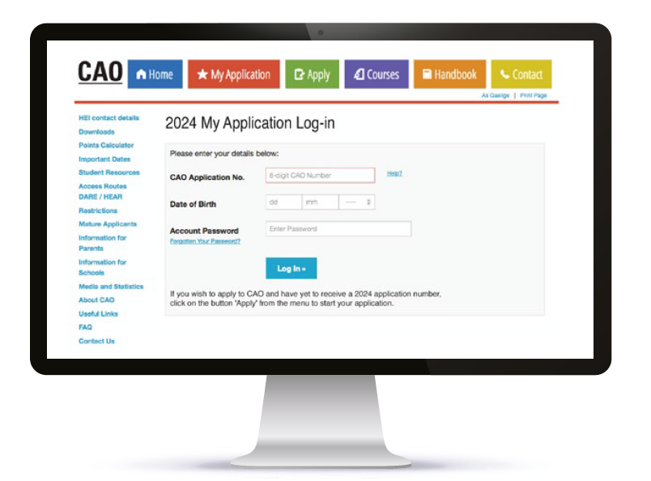
Toradh an Iarratais DARE
Gheobhaidh tú fógra ríomhphoist faoi thoradh d’iarratas DARE nuair a bheidh scrúduithe na hArdteistiméireachta thart ag deireadh mhí an Mheithimh.
Logáil isteach i d'iarratas CAO chun le féachaint ar Thoradh d’Iarratais DARE.

Slide 39
Tuilleadh eolais
cao.ie
susi.ie
qualifax.ie

Slide 40
Lean muid ar….
www.accesscollege.ie

